Slide 1
Тема урока: «КАРТА – НАШ ЭКСКУРСОВОД»
Автор презентации
учитель начальных классов
ГБОУ СОШ № 112
Санкт-Петербурга
Чичёва Ирина Ивановна

Slide 2
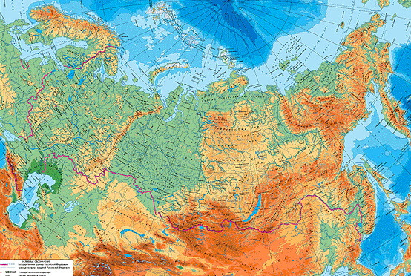
ФИЗИЧЕСКАЯ КАРТА РОССИИ

Slide 3
РОССИЯ ЗАНИМАЕТ 1/9 ЧАСТЬ СУШИ ПРОТЯЖЁННОСТЬ С СЕВЕРА НА ЮГ– СВЫШЕ 4 ТЫС.КМ С ЗАПАДА НА ВОСТОК – ОКОЛО 9 ТЫС.КМ РАСПОЛОЖЕНА НА МАТЕРИКЕ ЕВРАЗИЯ

Slide 4
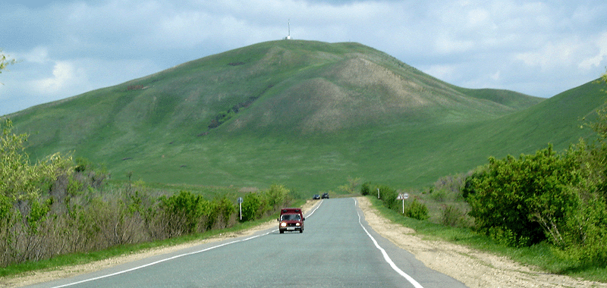
УРАЛЬСКИЕ ГОРЫ разделяют Россию на 2 части: европейскую и азиатскую

Slide 5
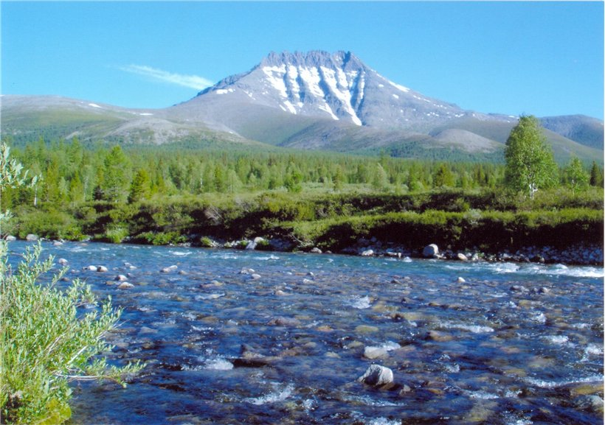
УРАЛЬСКИЕ ГОРЫ

Slide 6
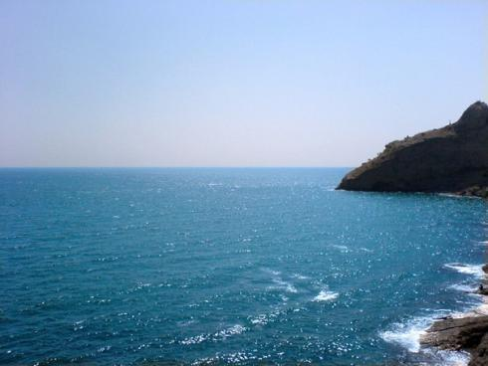
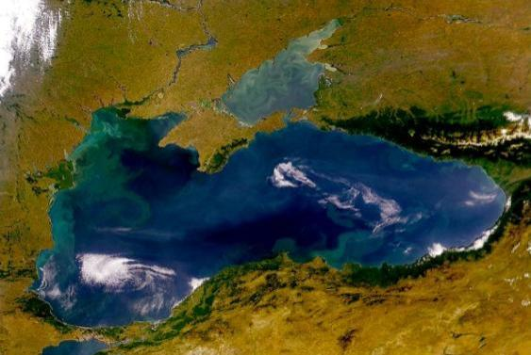
Европейская часть России
Чёрное море

Slide 7
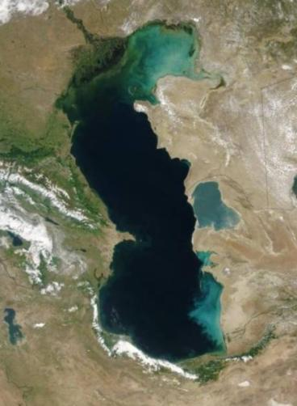
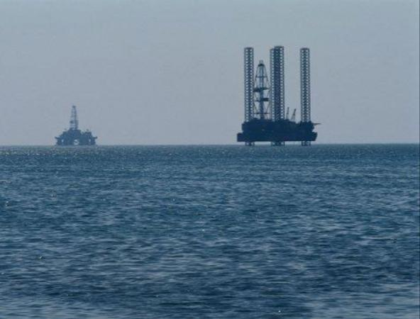
Европейская часть России
Каспийское море

Slide 8
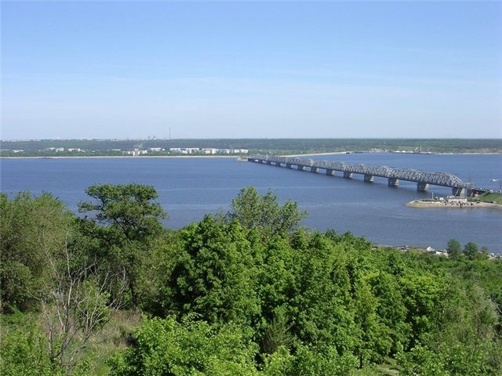
Европейская часть России
Река Волга – протяжённость 3530 км

Slide 9
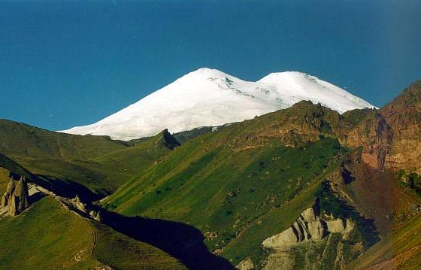
Европейская часть России
Гора Эльбрус – высота 5642 м

Slide 10
Европейская часть России
Гора Эльбрус – высота 5642 м

Slide 11
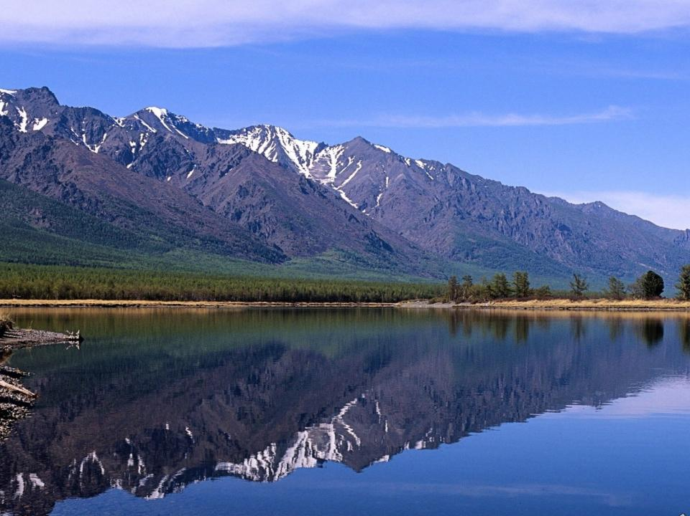
Азиатская часть России
Озеро Байкал– глубина 1642 м

Slide 12
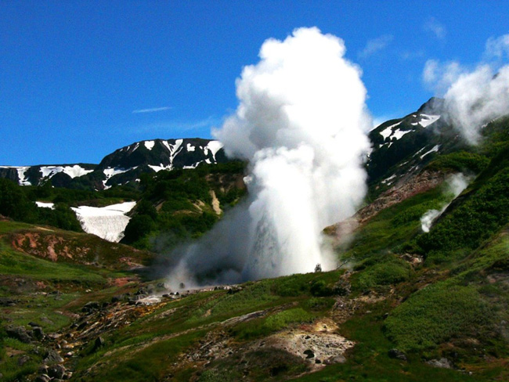
Полуостров Камчатка
Азиатская часть России

Slide 13
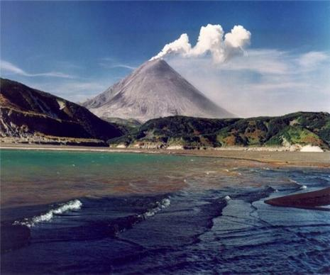
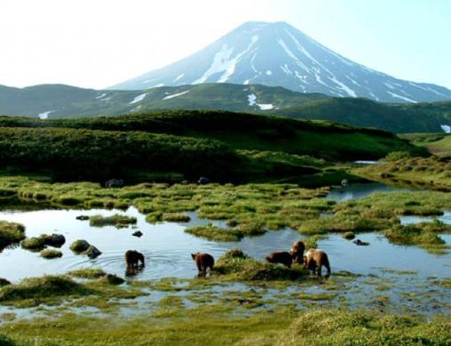
Азиатская часть России
Полуостров Камчатка

